Slide 1
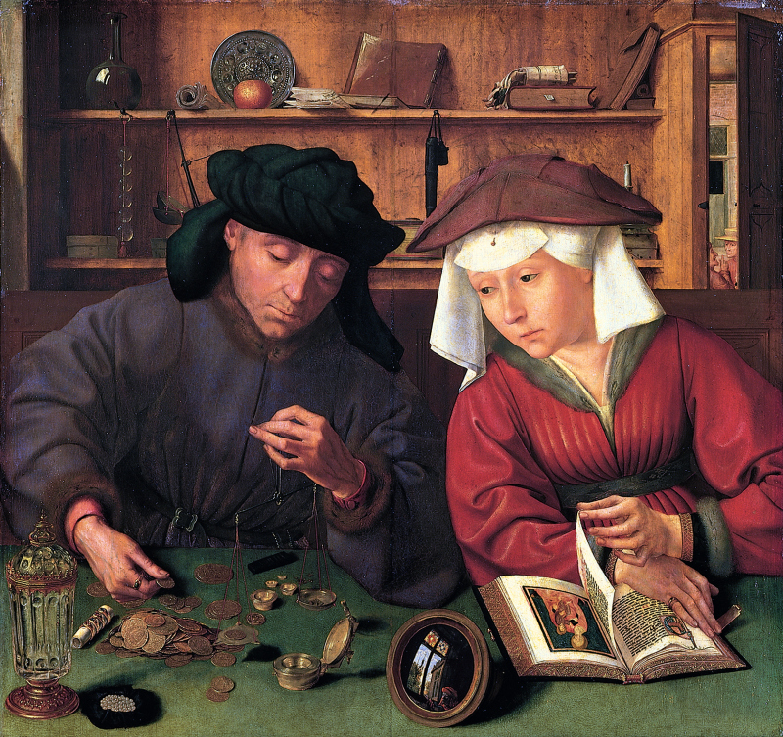
Le prêteur et sa femme

Slide 2
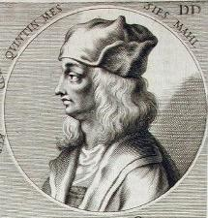
Le prêteur et sa femme a été peint par Quentin Metsys en 1514
Quentin Metsys est né en 1466 à Louvain, et est mort en 1530. Le prêteur et sa femme est une peinture et sa dimension est de 71x68 cm.

Slide 3
Histoire du tableau…
Le prêteur et sa femme a été peint en 1514 par Quentin Metsys.
C est une huile sur panneau.
Il représente le capitalisme.
On appelait le miroir, miroir du banquier, car il servait à surveiller leurs boutique.
Ce miroir a été peint sur quelques centimètres carré avec une excellente précision car on voit très bien une personne riche(elle est habillé en rouge ,couleur qui symbolise la richesse), ainsi qu’une grande église derrière la fenêtre.

Slide 4
Histoire de Quentin Metsys
Quentin Metsys (né en 1466, mort en 1530) était un peintre flamand, fondateur de l'école d'Anvers.
À ce jour, on ne sait pas qui exactement a enseigné la peinture à Metsys, mais son style semble dériver des techniques de Dirk Bouts qui apporta à Louvain l'influence de Memling et Rogier van der Weyden. Quand Metsys s'installa à Anvers à l'âge de 25 ans, son propre style contribua de manière significative au renouveau de l'art flamand dans la lignée de van Eyck ou van der Weyden. Anvers était déjà réputée dans la 2e moitié du XVe siècle pour être un centre artistique grâce à Goswin van der Weyden, petit-fils de Rogier, et Jérôme Bosch.

Slide 5
Description du tableau Le prêteur et sa femme
Les deux personnages principaux (et oui, il y en a trois autres) sont placés de manière symétrique. La fonction de changeur est très importante en ce début du XVIe siècle car les commerçants qui voyagent à l' étranger ont besoin de convertir les monnaies qu' ils possèdent. Anvers à l' époque où vécu Quentin Metsys était la capitale économique de l' Europe. La pratique de l' usure pouvait avoir une valeur positive et être socialement acceptée comme en témoigne la présence du livre de prières au premier plan.
Le changeur, à gauche est en train de peser des pièces d' or à l' aide d' une balance pour en vérifier la véracité.

Slide 6
La balance évoque le jugement dernier. Changeurs et usuriers apparaissent souvent comme des personnifications de l' Avarice. Les pièces d'or sont également un accessoire typique de la représentation du péché d' avarice. Devant lui sont étalées outre des pièces, des bagues et des perles, ces dernières symbolisent la luxure.
A côté du changeur, son épouse. Celle-ci détourne son regard du livre religieux (où figure l' image d' une vierge à l' enfant) qu' elle tient dans la main, vers les richesses que manipule son époux, symbolisant ainsi le danger de la convoitise qui détourne de la Foi.
Sur la table dans le miroir convexe, en bas à droite de celui-ci nous pouvons (approchez vous de l' écran) distinguer le visage d'un personnage placé en face du changeur. Il s' agit probablement du commerçant venu changer son argent. Sur l' étagère en haut à gauche du tableau figurent une carafe et un chapelet symbolisant la virginité de Marie, donc la pureté. En effet, (ah les allégories c' est subtil) la lumière traverse la carafe sans la détruire comme le Saint Esprit traversa la vierge sans la déflorer afin qu' elle donne naissance au Fils de Dieu. Sur l' étagère du bas à droite au dessus du chapeau de la femme, une bougie éteinte symbole de la mort inévitable. A droite de l' étagère dans l' encadrure de la porte un vieil homme fait la leçon à un jeune (le geste de la main est sans équivoque) le mettant en garde contre l' envie qui le guette s'il entre dans la maison du changeur. On retrouve la pensée d' Erasme de Rotterdam, humaniste, ami de Quentin Metsys (dont il a d'ailleurs réalisé le portrait) dans ce tableau.

Slide 7
Le changeur, à gauche est en train de peser des pièces d' or à l' aide d' une balance pour en vérifier la véracité. La balance évoque le jugement dernier. Changeurs et usuriers apparaissent souvent comme des personnifications de l' Avarice. Les pièces d' or sont également un accessoire typique de la représentation du péché d' avarice. Devant lui sont étalées outre des pièces, des bagues et des perles, ces dernières symbolisent la luxure. A côté du changeur, son épouse. Celle-ci détourne son regard du livre religieux (où figure l' image d' une vierge à l' enfant) qu' elle tient dans la main, vers les richesses que manipule son époux, symbolisant ainsi le danger de la convoitise qui détourne de la Foi. Sur la table dans le miroir convexe, en bas à droite de celui-ci nous pouvons (approchez vous de l' écran) distinguer le visage d' un personnage placé en face du changeur. Il s' agit probablement du commerçant venu changer son argent. Sur l' étagère en haut à gauche du tableau figurent une carafe et un chapelet symbolisant la virginité de Marie, donc la pureté. En effet, (ah les allégories c' est subtil) la lumière traverse la carafe sans la détruire comme le Saint Esprit traversa la vierge sans la déflorer afin qu' elle donne naissance au Fils de Dieu. Sur l' étagère du bas à droite au dessus du chapeau de la femme, une bougie éteinte symbole de la mort inévitable. A droite de l' étagère dans l' encadrure de la porte un vieil homme fait la leçon à un jeune (le geste de la main est sans équivoque) le mettant en garde contre l' envie qui le guette s' il entre dans la maison du changeur. On retrouve la pensée d' Erasme de Rotterdam, humaniste, ami de Quentin Metsys dont il a d' ailleurs réalisé le portrait, dans ce tableau.

Slide 8
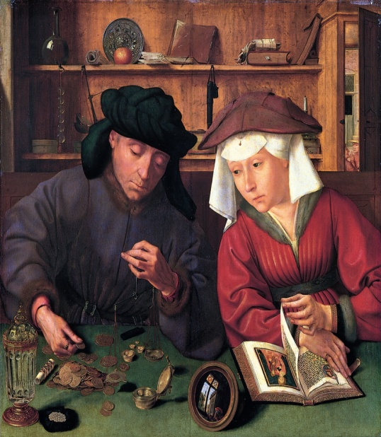
A gauche se trouve le prêteur, il compte l’argent avec sa femme qui lit un livre en même temps.

Slide 9
L’image inversée à 180° permet de voir en détail ce qui est présenté sur le livre saint de la femme. On peut facilement observer que l’Enfant Jésus porte la main droite sur le cœur de sa Mère, Marie, ce qui est cohérent avec la symbolique de la scène du tableau. Autre signe intéressant, sur la page de gauche, on remarque un agneau dans la lettrine. Ceci peut laisser penser à un passage de l’Apocalypse de Saint-Jean qui représente Jésus par le symbole de l’agneau. De là à tirer la conclusion que la croix dans le miroir symboliserait sur fond de ciel, la croix du ciel en rapport avec l’Apocalypse… chacun fera sa propre interprétation et en tirera les enseignements en conséquence.

Slide 10
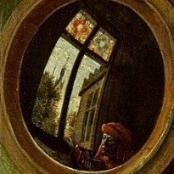
Ci-contre le troisième personnage , c’est un homme habillé en rouge on dit de la fenêtre qu’elle aurait été en forme de crois pour symboliser la crucifixion de Jésus.

Slide 11
Sources:
Diapositive 1:http://www.ec-glacieres-boulogne.ac-versailles.fr/IMG/jpg/le_preteur_et_sa_femme.jpg
Lien utilisé pour toute les diapositives :http://fr.wikipedia.org/wiki/Quentin_Metsys
Image de la diapositive 7 : http://rivagedeboheme.e-monsite.com/medias/images/metsys-le-preteur-et-sa-femme-detail-1514.jpg
Image de la diapositive 8 : http://eduscol.education.fr/archives/lettres/textimage/images/metsys2.jpg

Slide 12
Portrait de Quentin Metsys diaporama 2: https://upload.wikimedia.org/wikipedia/commons/e/e7/Quentin_Massys_by_Sandrart.jpg
Louise 5°2

